Slide 1

ASOUL鼠鼠速通助手
介绍文档
向晚大头队制作

Slide 2
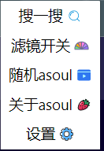
主页面(popup页面)
点击插件图标
通过此界面体验插件的各种功能
一款chrome插件
提供了便捷搜索，添加遮罩滤镜，快速打开指定关键词视频的功能，同时还提供了关于asoul模块以便让更多人了解asoul。用户也可以手动设置是否开启快捷键以及设定关键词和滤镜颜色。

Slide 3
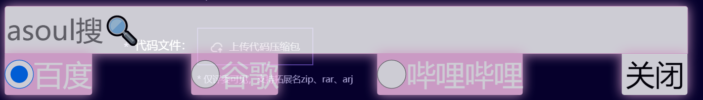
各种功能
搜一搜：通过快捷键（shift+s）或popup页面会弹出搜索框，输入关键词回车后打开搜索结果界面，提供百度、谷歌和哔哩哔哩的搜索路径。
滤镜开关：为网页添加遮罩层，颜色可以通过设置修改，同时也可以在设置模块中选择是否在新页面打开时自动添加遮罩

Slide 4

各种功能
随机asoul：随机打开一个asoul的视频
关于asoul：为asoul引流，通过此页面可以跳转到关于asoul的官方号或二创平台
速溜功能（快捷键）：通过快捷键shift+ctrl+s
可以随机跳转到指定关键词的相关视频页面。
（默认关键词asoul）

Slide 5
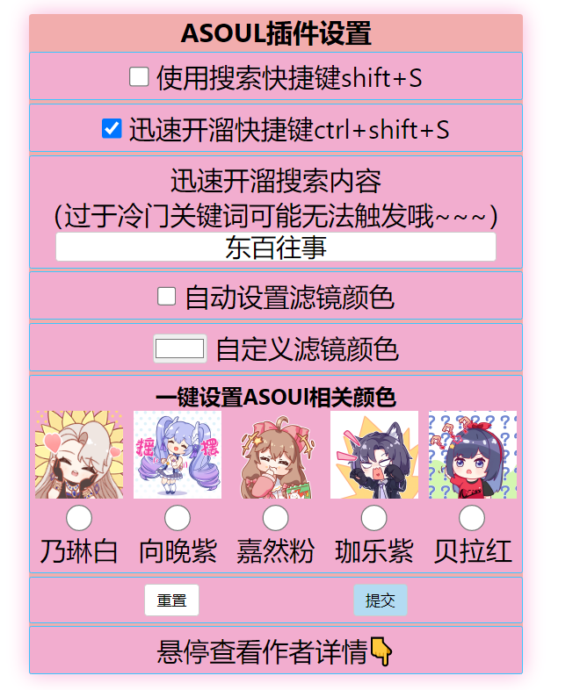
设置界面内容
选择是否开启快捷键
输入速溜功能关键词
设置滤镜是否在网页打开时自动遮罩。
设置滤镜颜色

